Slide 1
행정부서 전화번호 아이폰 스마트폰 일괄등록하기
한번 등록하면 4년이 편해집니다.

Slide 2
스마트폰 전화번호 일괄등록 안내
전화번호 문의가 빈번하여 학생 및 행정부서 모두 시간을 절약할수 있도록 해당 사항을 안내드립니다.
한번 만 등록하시면 필요시마다 필요한 부서를 바로 검색하여
관련 담당자에게 바로 전화를 걸수 있어 많은 시간이 단축될수 있습니다.
행정부서 전화번호 중 학생들에게 필요한 부서만을 넣어두었습니다.
학사지원팀, 취업지원팀, 학생지원팀, 회계팀(등록금관련)
부서로 검색하지 말고 관련 키워드로 검색하여
전화하시면 쉽게 문의사항의 답변을 얻기가 용이해 집니다.
ex) 수강신청, 휴학, 복학, 교직, 교양과목, 등록금, 근로장학, 장학금

Slide 3
홈페이지 공지사항
학사제도 안내문 공지사항
하단 학생 연락처.vcf 파일 카톡이나 스마트폰으로 저장

Slide 4
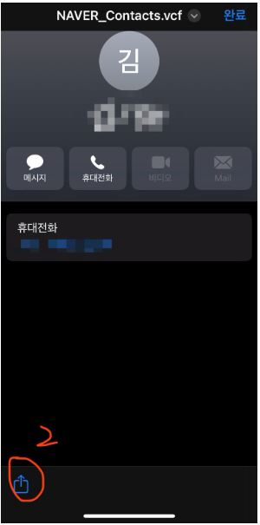
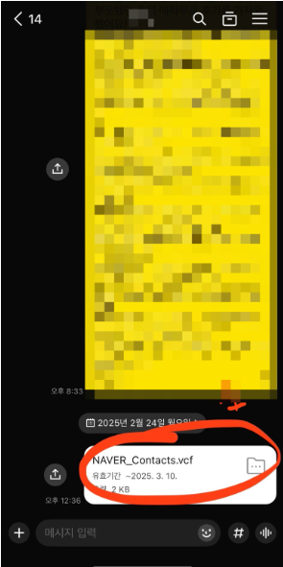
아이폰용 전화번호 일괄등록 연락처.vcf 다운
연락처 저장 -> 연락처 클릭 -> 올림버튼 클릭

Slide 5
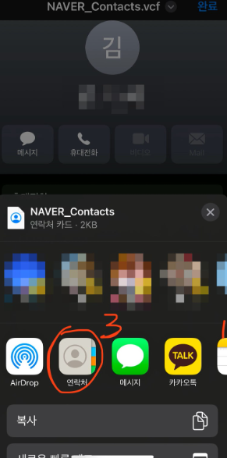
공유버튼 클릭 -> 연락처 선택
연락처저장 후 활용

Slide 6
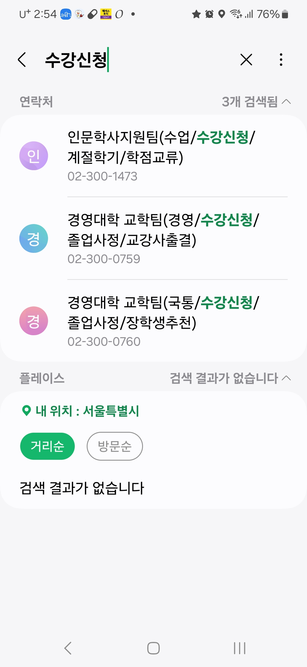
필요시 마다 “키워드로 검색＂ 후
해당 업무 담당하는 담당자에게
다이렉트 연결 후 바로 답변 확인
수강신청
복학
휴학
교직
교양과목
해당 학과

